Slide 1
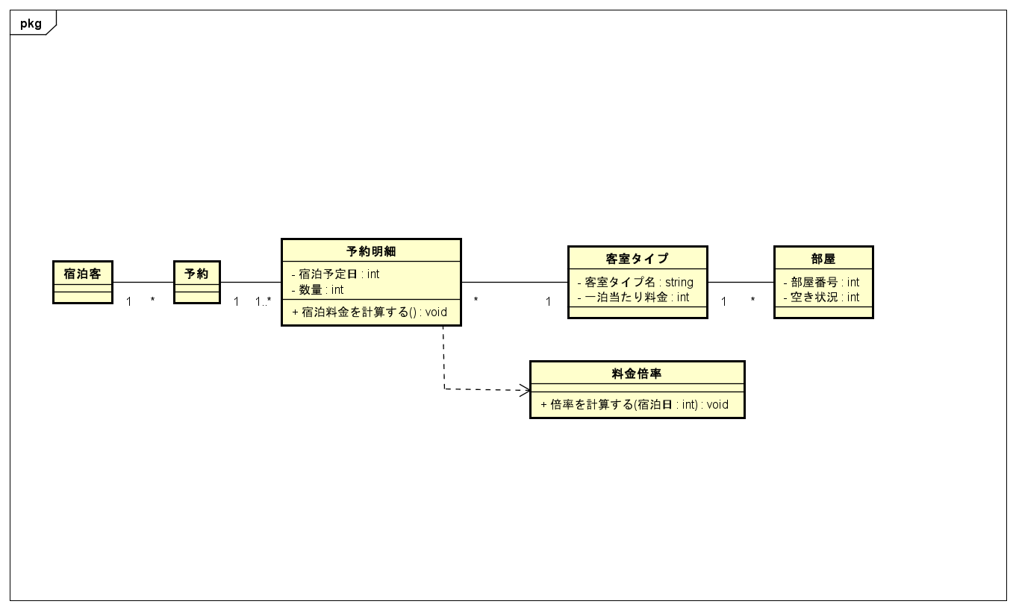
「ホテル」の部屋管理・予約管理を
モデル化する

